Slide 1
1.经济大危机开始于 （国家），起止时间 。
2.经济大危机的特点：
面对危机美国采取 对策。
新政的目的：
4.新政的特点：
5.新政的中心措施 ，颁布 。
美国
1929年 —1933年
涉及范围特别广，持续时间比较长，破坏性特别大。
罗斯福新政
在资本主义制度内部进行调整，加强国
家对经济的干预和指导，消除经济危机。
加强国家对经济的干预和指导
对工业的调整
《国家工业复兴法》

Slide 2
凡尔赛—华盛顿体系的确立
相对稳定时期
（1924-1929年）
经济大危机
（1929—1933年）
美 国
实行罗斯福新政
德、意、日
走上法西斯道路

Slide 3
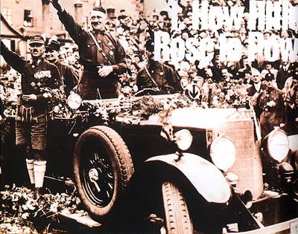
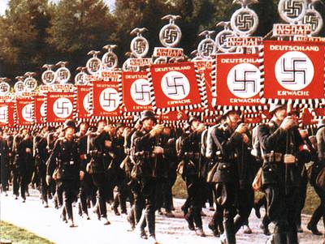
第5课
法西斯势力的猖獗

Slide 4

法西斯
古代罗马执政官在出巡时，有12个卫士相随，每个人手里都拿一束棍棒，棍棒中间插有一把象征国家最高权力的战斧，束棒在意大利文中叫做“fascis”。一战后，意大利的墨索里尼首创法西斯政党。
对内：恐怖的极端专制统治
现代法西斯
对外：扩张侵略

Slide 5


一、德国纳粹政权的建立
经济危机导致严重的政治危机。
在德国，出现了一位影响到整
个世界的人物，他是谁呢？
背景1：世界经济危机，严重打击了德国
国名\项目 | 工业生产 下降 | 对外贸易 缩减 | 工人失业 人数 | 工人罢工 次数
德国 | 40% | 70% | 800万 | 1931～1934年1000多次
1929-1933年经济危机对德国的影响

Slide 6
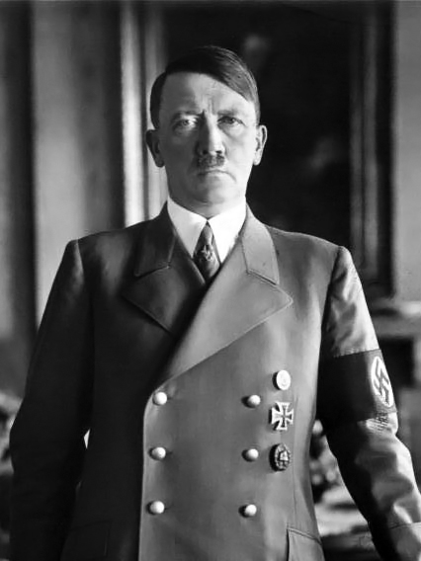


背景2：以希特勒为首的法西斯组织纳粹党，趁势发展壮大。
纳粹标志
纳粹是德语Nationalsozialist（民族社会主义者）一词的缩写 词Nazi的汉语音译。纳粹党指德国法西斯政党。即德国国家社会主义工人党。
“红色象征我们这个运动的社会意义，白色象征民族主义思想。 卐’字象征争取雅利安人胜利斗争的使命。”
阿道夫·希特勒（Adolf Hitler)
1889年4月20日－1945年4月30日
Notes:
1933年起任德国总理；1934年起任民族社会主义德意志工人党（即纳粹党）领袖和纳粹德国的元首直至去世。第
二次世界大战时期，他兼任德国武装力量最高统帅。他被公认为是二战的主要发动者。
“卐”是上古时代许多部落的一种符咒，在古代印度、波斯、希腊、埃及、特洛伊等国的历史上均有出现，后来被古代的一些宗教所沿用。最初人们把它看成是太阳或火的象征，以后普遍被作为吉祥的标志。
随着古代印度佛教的传播，“卍”字也传入中国。这个字梵文读“室利踞蹉洛刹那”，意思是“吉祥海云相”，也就是呈现在大海云天之间的吉祥象征。
“红色象征我们这个运动的社会意义，
白色象征民族主义思想。
‘卐’字象征争取雅利安人胜利斗争的使命。”

Slide 7
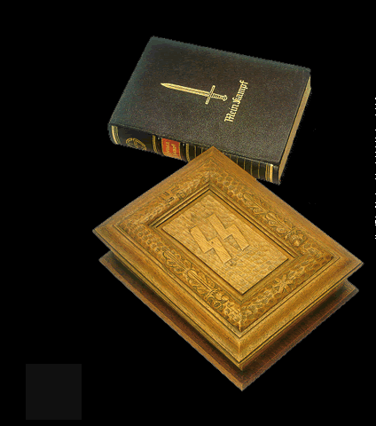
《我的奋斗》——希特勒
希特勒入狱期间，由自己口述、他人笔录，完成了《我的奋斗》一书，这是一本极力宣扬种族主义理论和建立大帝国梦想的著述，希特勒上台后，这本书的发行量达到600多万册，或者出售，或者发送，盒面上雕刻的“ss”标记闪闪发光，这是希特勒的私人卫队—党卫队的徽标。

Slide 8
纳粹反动言论
帝国野心
“要用德国的剑为德国的犁取得土地！”
“雅利安人是人类文明的创造者，维护者；犹太人是劣等民族，是文明的破坏者，是德国的败类。”
种族主义
“世界是属于法西斯的，民族的扩张是一种生命活力的表现。”
民族主义
“要把自由主义观念 ，强弩之末的民族主义，以及布尔什维克的洪水猛兽般的乌托邦思想一齐扫荡！”
复仇主义
希特勒的理论基础

Slide 9
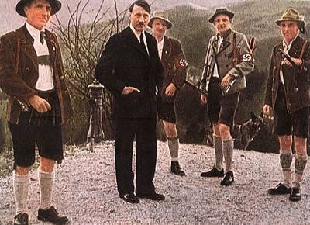
背景2：以希特勒为首的法西斯组织纳粹党，趁势发展壮大。
希特勒检阅忠于他的党徒
希特勒与纳粹党徒
纳粹党旗

Slide 10
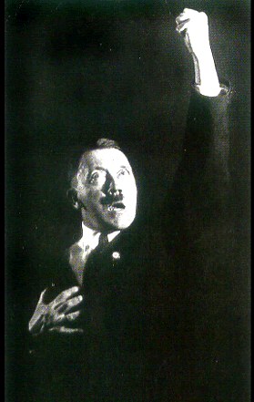
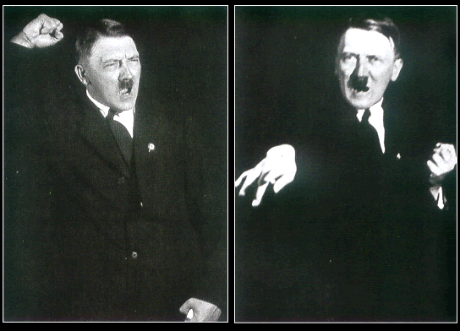
背景3：展开宣传，获得社会各阶层的信任和支持。
演讲中的希特勒
他极富戏剧性的表情变化加强了其滔滔不绝的演讲的气势。在任何公开场合的演说中，希特勒总能以其激昂的情绪、戏剧般的表演，引起听众们歇斯底里的狂热激情，吞噬掉绝大多数听众的理智和明辨是非的能力。

Slide 11
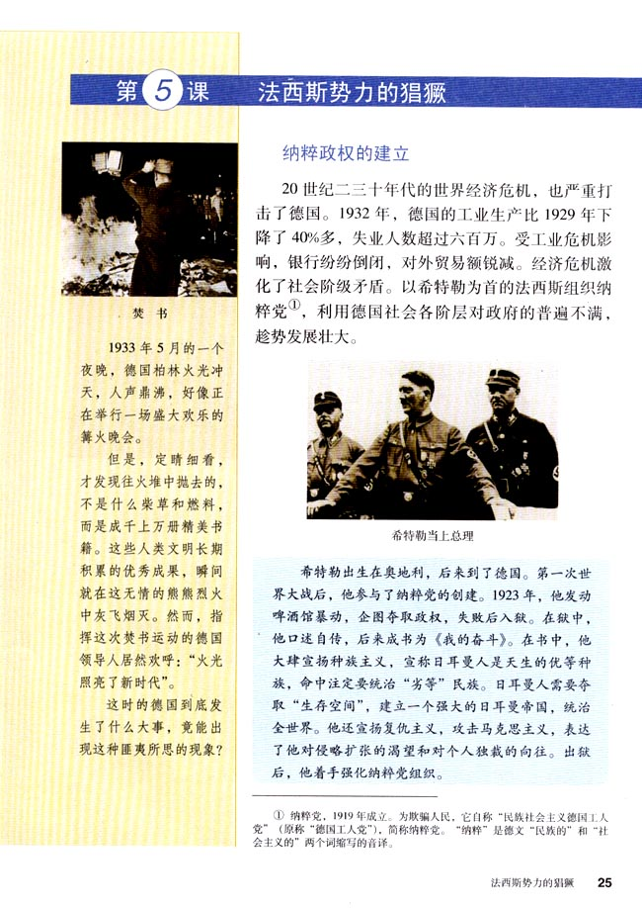
1933年 希特勒上台
——德国法西斯政权确立
史料一 希特勒不顾《凡尔赛和约》对德国军事发展的规定，实行国民经济军事化，急剧增加军费开支；实施普遍义务兵役制；发展空军和海军，海军军舰总排水量1939年超过了法国和日本。
史料二 希特勒于1936年3月派出3万德军开进莱茵非军事区；希特勒于1937年11月5日召集国防部长、三军总司令和外交部长等头目，宣布最迟在1943至1945年之间，要占领与德国直接接壤的居住空间和原料基地。而征服奥地利和捷克斯洛伐克是他的第一个目标。
1932年纳粹党成为
议会第一大党
世界大战欧洲策源地形成！
1933年希特勒上台
希特勒集总统总理大权于一身，成为国家元首。
标志德国法西斯政权的建立
世界大战的欧洲策源地形成

Slide 12
希特勒实行法西斯专政统治的表现：
（一）对内：撕毁《凡尔赛和约》，扩军备战。
（二）对内：实行恐怖独裁专制统治
1. 纳粹党利用“ ”打击德国 及进步人士
2. 解散一切工会,取缔除 以外的所有政党。
3. 强化 ，镇压、迫害 和 。
4. 加强 。焚毁大量进步书籍,妄图毁灭人类先进的思想文化成果。
5. 德国法西斯政权还掀起 。
国会纵火案
共产党
纳粹党
专政机器
革命者 反法西斯战士
思想控制
反犹狂潮

Slide 13
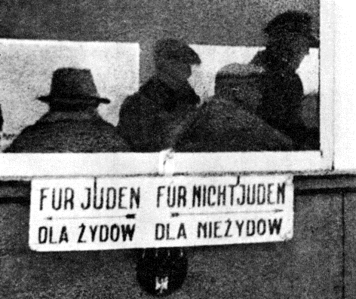
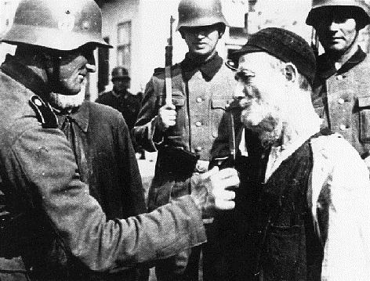
德国法西斯专政独裁表现
反犹狂潮
犹太人只能乘坐特定的有轨电车
强行剃掉犹太人的胡须

Slide 14
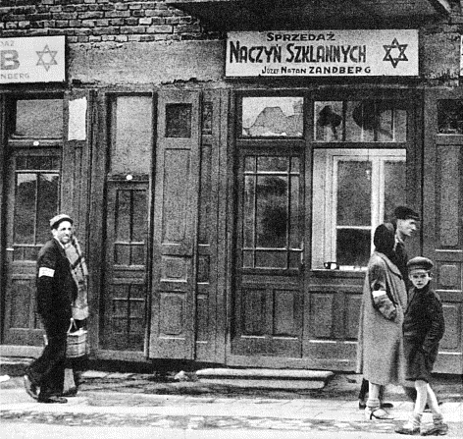
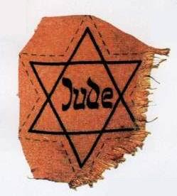
受到迫害的犹太人
纳粹分子强迫犹太人佩戴的标志

Slide 15
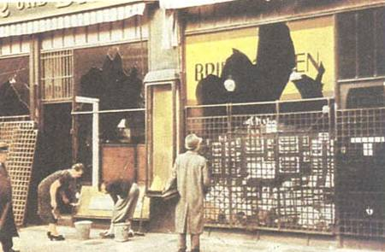
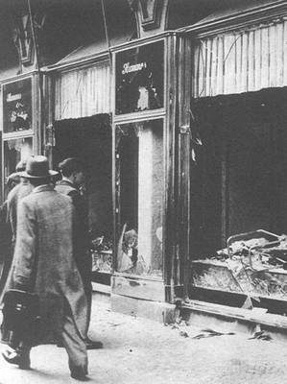
“水晶之夜”（或翻译成碎玻璃之夜，是指1938年11月9日至10日凌晨，纳粹党员与党卫队袭击德国全境的犹太人的事件。这被认为是对犹太人有组织的屠杀的开始。许多犹太商店的窗户在当晚被打破，破碎的玻璃在月光的照射下有如水晶般的发光，这就是该事件名称的由来。 ）

Slide 16
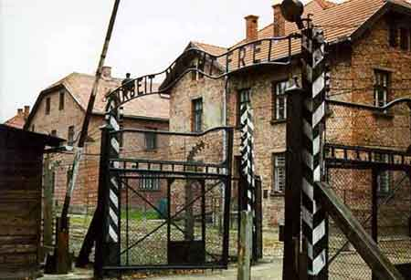
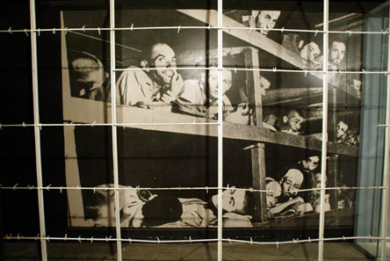
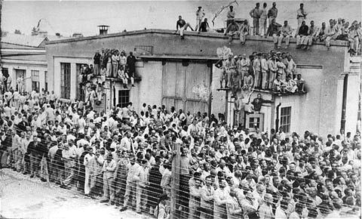
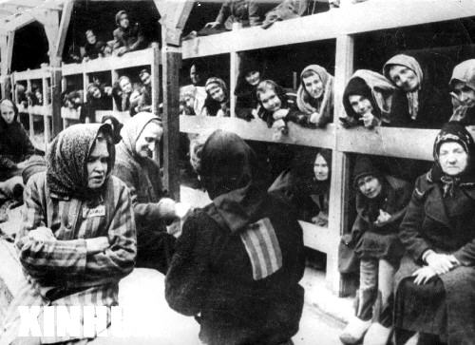
波兰奥斯威辛集中营
从1933年到1945年，纳粹德国在欧洲各地一共修建了1200多座集中营，大批犹太人被纳粹逮捕，送到各地的集中营，从肉体上消灭，进行种族灭绝。
奥斯维辛集中营

Slide 17
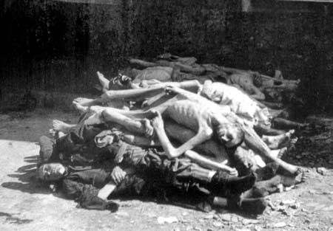
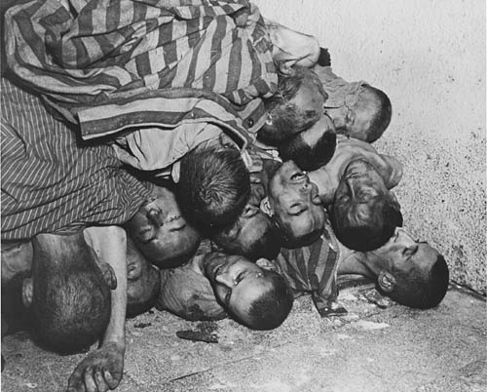
法西斯暴行的见证----被纳粹分子杀害的犹太人的尸体
据苏联官方统计,二战期间,纳粹分子总共杀害了约600万犹太人,受害人数占当时世界犹太人口的三分之一以上。

Slide 18
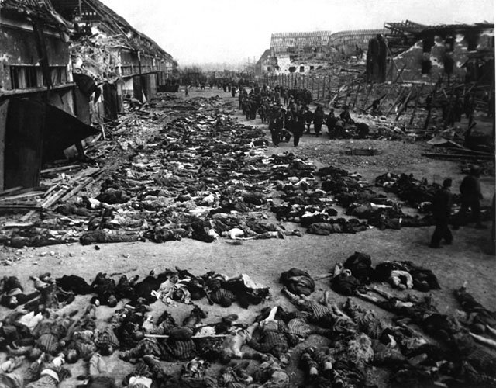
这个集中营属于盖世太保管辖。照片上显示的仅为死难者的一半不到。他们大多数是饿死或被枪杀的。

Slide 19
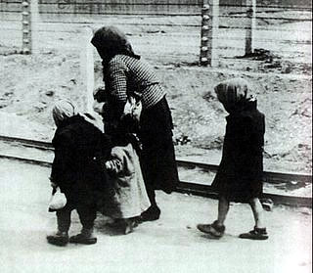
一个怀里抱着婴儿，旁边跟着另外3个孩子的犹太妇女在不明真相的情况下领着穿戴严实的孩子们步履艰难地走向不归路——“白桦林”毒气室

Slide 20
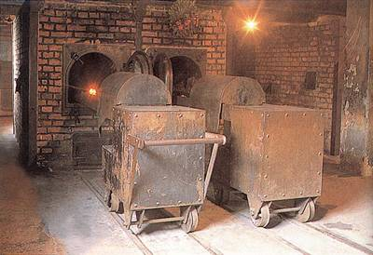
巨大的焚尸炉

Slide 21
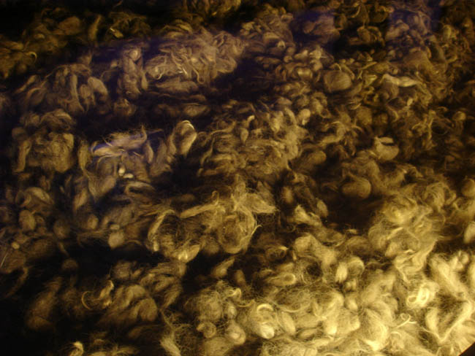
1945年1月27日，苏联红军解放了奥斯威辛集中营，但只找到7650名幸存者和没有来得及运走的7.7吨头发。

Slide 22
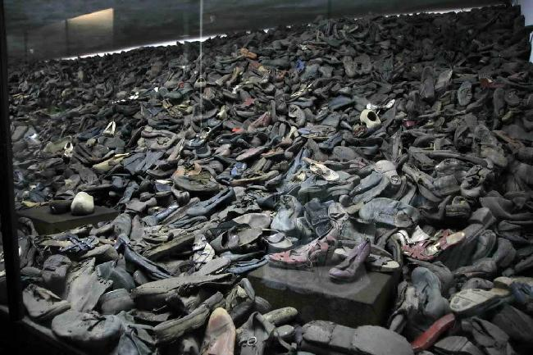
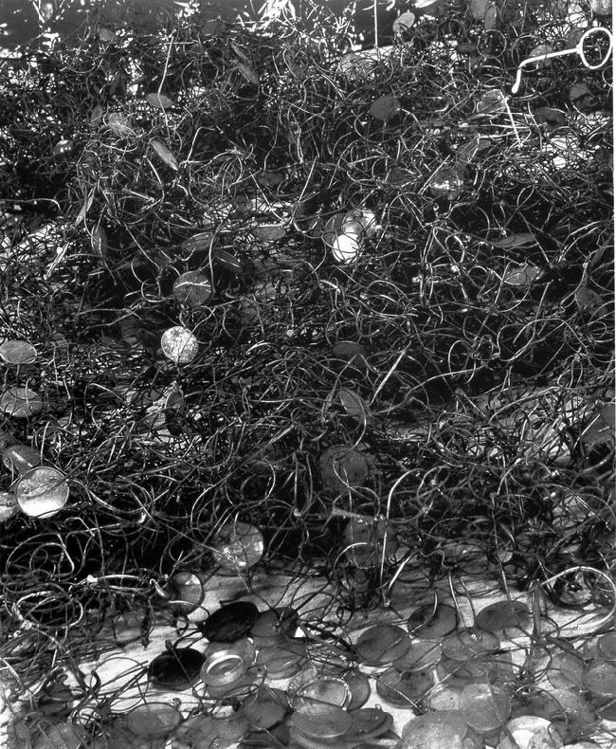
焚尸炉前死难者留下的鞋子
遇难者留下的堆积如山 的眼镜

Slide 23
德国为什么会掀起反犹狂潮？
①历史原因：欧洲有久远的反犹传统，反犹一直是罗马教廷的宗教职责，世俗的传统势力也往往把对犹太人的宗教迫害与经济掠夺结合起来。
② 现实的需要 ：实施建立一个德意志民族的日耳曼帝国的罪恶计划需要巨额资金提供财力保证。在国力衰落的情况下，把手伸向富有的犹太人成为了他们的理所当然。
③ 个人原因：希特勒从小就从心理、思想上极其厌恶犹太人，在《我的奋斗》一书中，叫嚣犹太人是全人类的敌人，是人类文明的破坏者，是德国这个伟大国家的“败类”。

Slide 24
优秀的民族——犹太人
1、当代世界有决定影响的三位思想巨人马克思、爱因斯坦、弗洛伊德都是犹太裔人。
2、犹太人追求知识，以不同寻常的方式运用知识谋生。据对美国的犹太人统计，有将近90%的犹太男子和65%的女子受过大学教育，犹太男子中有30%以上获得专业职称和博士学位。
3、犹太经济学家人才辈出，历届诺贝尔经济学奖的得主中，有1/3属于犹太人和有犹太血统的人。

Slide 25

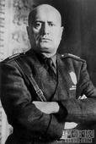
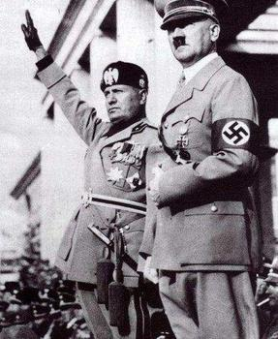
二、意大利法西斯政权的建立
墨索里尼：法西斯党首领
墨索里尼和希特勒

Slide 26

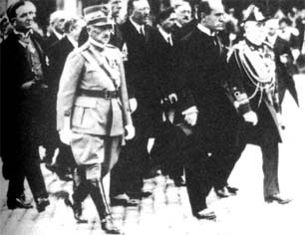
二、意大利法西斯政权的建立
第一次世界大战以后，意大利经济衰退，政治混
乱，工农运动高涨，中央政府几乎瘫痪，墨索里
尼乘机组织法西斯党.
背景：
建立标志：1922年，法西斯党徒向首都罗马进军。
法西斯党 标志
1922年10月30日，墨索里尼被任命为首相。

Slide 27
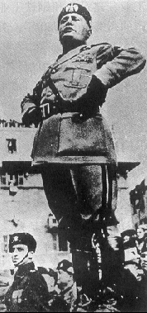
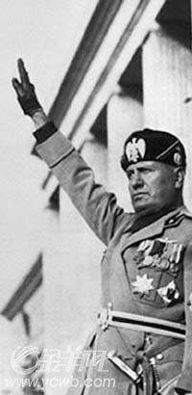
墨索里尼
在发表演说

Slide 28
三、日本军部法西斯建立
日本军部
1. 是法西斯势力的支持者和集中地。
2.开始标志：1936年2月，日本军部内部的
发动兵变失败，日本军部法西斯专政建立起来。
3.日本法西斯的建立： 形成了。
4.对外侵略中国的事件： 和 。
少壮派军官
世界大战的亚洲策源地
九一八事变 七七事变
Notes:
日本军部建于明治维新后，不受政府控制，是当时日本庞大的军事官僚机构，包括陆军省、海军省、陆军最高指挥部参谋本部、海军最高指挥部军令部等。根据1889年宪法规定，天皇是国家元首，又是陆、海军最高统帅，总揽政治权，军部独立于内阁之外，也不对议会负责，它直属天皇。“二二六事变”后，军部里掌握实权的法西斯军阀利用这一事件的出现，对政府施加压力，要求实现日本国家的全面法西斯化。逐步使议会完全变成军部法西斯独裁的附属品。

Slide 29
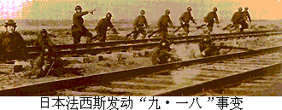
史料一 日本军部是日本统治集团内部庞大的军事官僚机构，独立于政府和议会，在日本拥有特殊地位，成为法西斯势力崛起的温床。军部要求在天皇的名义下建立法西斯独裁政权，实行对外侵略扩张。
史料二 1929年经济危机严重打击了国内市场狭小的日本经济，激化了国内矛盾。1931年日本国内的罢工就比1928年增加了1.5倍。日本统治阶级惶恐不安，亟需建立强权政治。为转嫁危机，1931年在日本军部的策划下，发动“九一八”事变，侵占东北，随后向中国内陆渗透侵略。
史料三 1936年2月26日，军部内皇道派发动政变被镇压，军部的统治权落入以东条英机为首的统制派手中，老牌法西斯分子广田弘毅上台组阁，广田内阁完全听命于军部，极力加速日本的法西斯化进程。
    日本军部法西斯专政的建立
    ——亚洲战争策源地形成

Slide 30

德国
意大利
柏林
罗马
轴心国集团
日本
东京
柏林—罗马—东京轴心

Slide 31
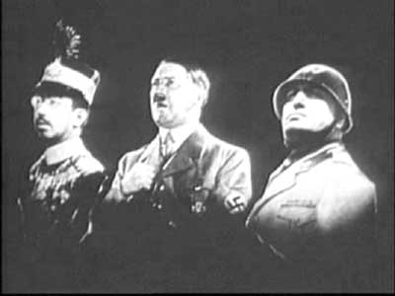
德意日三国轴心军事同盟建立

Slide 32
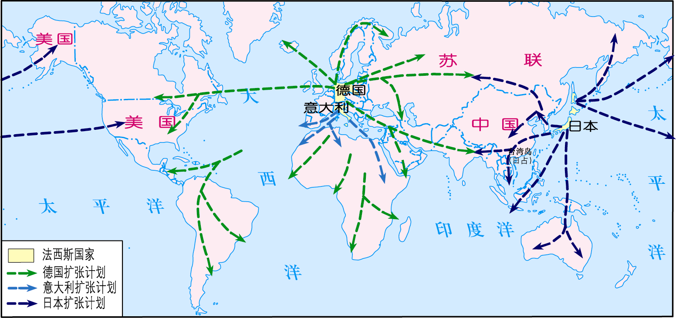
“三个国家联合起来了，起初是欧洲轴心，现在是世界的大三角！”
影响:
严重威胁世界和平

Slide 33
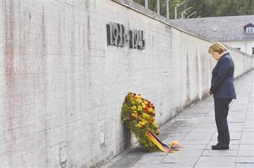
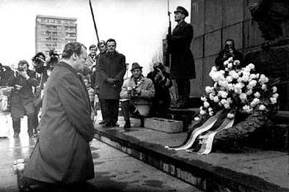
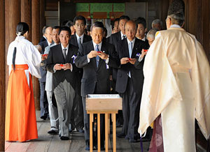
德国总理默克尔的言论：
“对于纳粹的罪行，对于第二次世界大战中的受害者，特别是大屠杀的受害者，德国应该承担起永恒的责任。这种反思必须一代一代保留下去。”
不仅总理积极反思纳粹罪行，反纳粹教育在德国已经成为法律。
勃兰特惊世一跪
安倍参“神”拜鬼
Notes:
1970年12月7日，正在波兰访问的联邦德国总理勃兰特在向华沙犹太人死难者纪念碑献上花圈后，肃穆垂首，突然间双腿下跪，并发出祈祷:“上帝饶恕我们吧，愿苦难的灵魂得到安宁。”勃兰特以此举向二战中无辜被纳粹党杀害的犹太人表示沉痛哀悼，并虔诚地为纳粹时代的德国认罪、赎罪。1971年12月20日，勃兰特因此获得了诺贝尔和平奖。当晚德国青年举起火炬，络绎不绝地来到勃兰特的寓所，向他表示“衷心的祝贺”。

Slide 34
读史心得
我们蔑视法西斯的反人类行径！
牢记法西斯暴政和它们给世界带来的苦难！
坚定维护世界的和平与发展！

Slide 35
课堂小结
“一次” 经济大危机
“二个”战争策源地形成
“三国”轴心国集团
严重威胁世界和平
Notes:
德、意、日的法西斯独裁统治，
是人类历史上最反动、最黑暗
的统治，它们相互勾结，狼狈
为奸，对世界和平与进步事业
构成了严重威胁。新的世界大
战的爆发已经不可避免。

Slide 36
意、德、日法西斯政权的建立
国家 | 背景 | 建立者 | 建立 标志 | 上台 方式 | 对世界的影响 | 政权 特点
意大利 | 一战后经济衰退, 政治混乱。 | 墨索 里尼 | 1922年法西斯党徒进军罗马 | 政党 选举
德国 | 经济危机的打击 | 希特勒 | 1933年希 特勒上台 | 政党 选举 | 世界大战欧洲策源地形成
日本 | 经济危机的打击 | 军部 | 1936年军部法西斯专政建立 | 政变 夺权 | 世界大战亚洲策源地形成
代表垄断资产阶级利益，
对内独裁、对外侵略扩张的恐怖政
权。

Slide 37
希特勒实行法西斯专政统治的表现：
1.对内：实行恐怖独裁专制统治
⑴ 集总统总理于一身,称国家元首
⑵ “国会纵火案”，打击德国共产党及进步人士
⑶ 解散一切工会,取缔除纳粹党以外的所有政党
⑷ 焚毁进步书籍,加强思想控制
⑸ 残酷迫害犹太人，掀起反犹狂潮
2.对外：撕毁《凡尔赛和约》，扩军备战。

